Slide 1
Flot maximum
Realisé par:
Cherifi Asma
Merrouche Sarah
Ladjal Sarah
Amara Imane

Slide 2
Introduction
Parmi les problèmes les plus classiques en théorie des graphes, on peut citer celui de la recherche d’un flot maximal.
A l’aide de cet outil, nous pourrons étudier et optimiser le déplacement d’une certaine quantité d’éléments dans n’importe quel réseau de transport.

Slide 3
Domaine d’application
La circulation des liquids dans des tuyaux.
La circulation de courant dans des réseaux éléctriques.
La circulation des données via un réseau de communication.
La circulation des voitures dans un réseau routier.
…etc
Problématique:
Déterminer la quantité maximale d'éléments pouvant circuler dans l'ensemble du réseau, en respectant bien sûr les capacités de chacun des conduits.

Slide 4
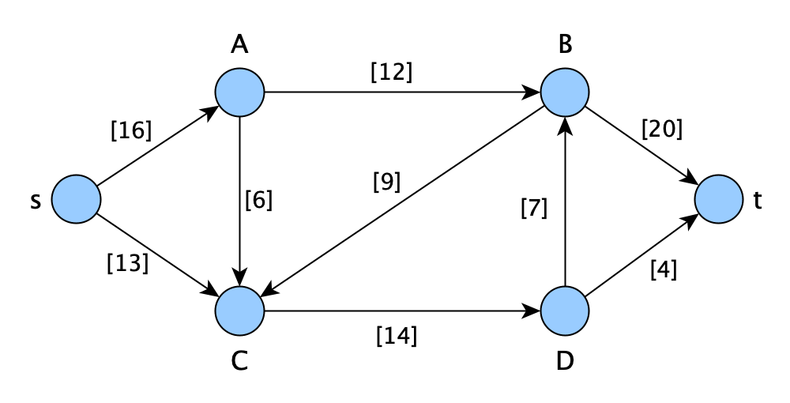
Réseau de transport
Soit G= (V,E) un graphe orienté à valuations positives.
On dit que G est un reseau de transport s’il vérifie les conditions suivantes:
Il existe un sommet s appelé source qui n’a pas de
prédécesseurs.
Il existe un sommet t appelé puit qui n’a pas de sucesseurs.
On suppose que chaque sommet du graphe se trouve
sur un chemin allant de la source vers le puit.
Le graphe est supposé antisymétrique, c’est-à-dire qu’il
n’existe pas deux arcs opposés reliant deux mêmes sommets

Slide 5
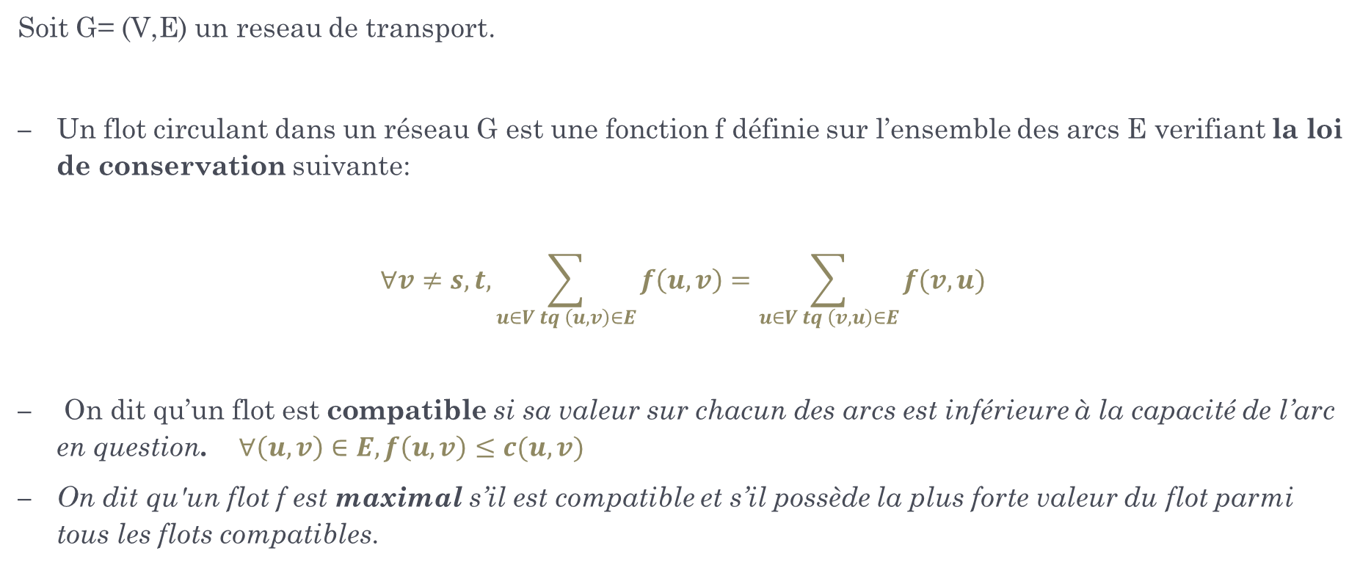
Flot
Soit G= (V,E) un reseau de transport.
Un flot circulant dans un réseau G est une fonction f définie sur l’ensemble des arcs E verifiant la loi de conservation suivante:
$$∀v≠s,t,\sum_{u∈V tq \left(u,v\right)∈E}{f\left(u,v\right)}=\sum_{u∈V tq \left(v,u\right)∈E}{f(v,u)}$$
On dit qu’un flot est compatible si sa valeur sur chacun des arcs est inférieure à la capacité de l’arc en question. $∀\left(u,v\right)∈E, f\left(u,v\right)≤c(u,v)$
On dit qu'un flot f est maximal s’il est compatible et s’il possède la plus forte valeur du flot parmi tous les flots compatibles.

Slide 6

Exemple de Flot maximal

Slide 7
Algorithme de Ford et Fulkerson
Avant de présenter l'algorithme en lui même nous allons introduire la notion de graphe d'écart.
Graphe d’ écart:
Soit G= (V,E) un réseau de transport.
Le graphe d'écart d’un flot f dans G est un graphe possédant les mêmes sommets que G,
Pour un arc (u,v) de E, on va construire un ou deux arcs dans le graphe d'écart selon la règle :
Si f(u,v) < c(u,v) on definit un arc (u,v) de valuation c(u,v) – f(u,v).
Si f(u,v) > 0 on definit un arc (v,u) de valuation f(u,v)

Slide 8
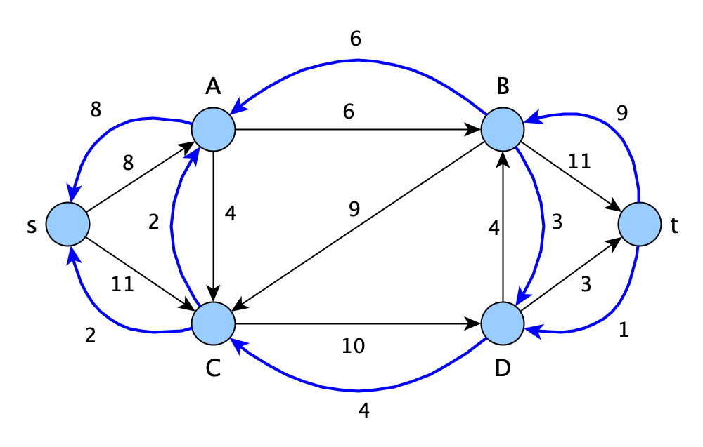

Exemple de graphe d’ecart

Slide 9
Principe de l’algorithme
Partir d’un flot compatible, par exemple le flot nul.
Construire le graphe d'écart correspondant.
Rechercher un chemin allant de la source vers le puits dans le graphe d'écart.
Il y a alors deux possibilités :
S'il existe un tel chemin, augmenter le flot circulant sur ce chemin dans le réseau du minimum des valuations des arcs du chemin dans le graphe d'écart. Recommencer alors à l'étape 2.
Sinon, l'algorithme est terminé et le flot courant est maximal.

Slide 10
Exemple d’application de l’algorithme
(1)
A
B
(2)
A
B
[0,12]
12
[0,16]
[0,20]
16
20
t
s
6
7
t
s
[0,6]
[0,7]
9
[0,9]
[0,13]
[0,4]
13
4
[0,14]
C
14
D
C
D
12
(4)
12
A
B
12
(3)
A
B
[12,12]
[12,16]
[12,20]
4
8
[0,6]
t
s
6
t
s
9
7
[0,7]
[0,9]
[0,4]
13
4
[0,13]
14
C
[0,14]
D
C
D

Slide 11
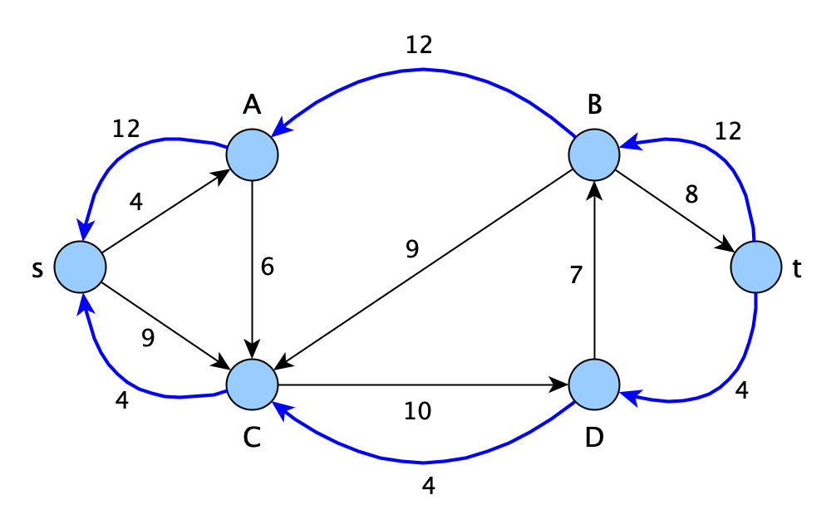

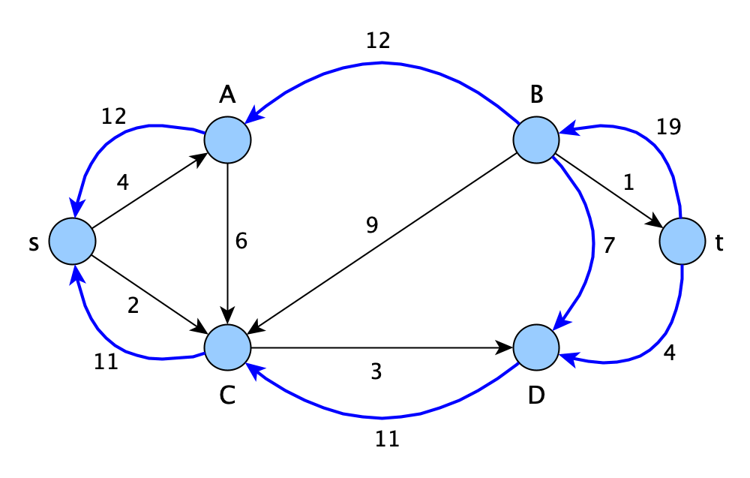

(5)
(6)
(7)
(8)
[11,14]
[11,14]11

Slide 12
La valeur du flot maximal est : 23

Slide 13
Description de l’algorithme
Soit G_{e} = (V,E’) le graphe d’ecart associé . On notera c’ ses valuations.
Initialisation: ∀(u,v) ∈ E, f(u,v)=0
Traitement:
construire le graphe d'écartGe
TANT QUE il existe un chemin P allant de s à t dans Ge FAIRE
POUR TOUT arc(u,v) ∈P FAIRE
SI (u,v) ∈ E ALORS
f(u,v) ← f(u,v) + min {c′(u,v), (u,v) ∈ P}
SINON
f(u,v) ← f(u,v) − min {c′(u,v), (u,v) ∈ P}
FINSI
FINPOUR
FIN TANT QUE

Slide 14
Complexité
Soit a le nombre d’arcs , et n le nombre de sommets.
D’après l’algorithme précédent nous déduirons une complexité de O(n a²).

Slide 15
References
Memoire présenté pour l’obtention du diplome de Master en mathématiques, Probleme de flot, application a un reseau de transport. Univ bejaia 2013.
https://www.supinfo.com/cours/2GRA/chapitres/06-recherche-flot-maximum-reseau-transport

Slide 16
Merci !!

